Slide 1
12.3 离散型随机变量
12.3.1 离散型随机变量及其分布律
12.3.2 常用分布
  0-1分布, 二项分布, 泊松分布, 超几何分布
  几何分布, 巴斯卡分布, 负二项分布
12.3.3 数学期望
12.3.4 方差
  切比雪夫不等式

Slide 2
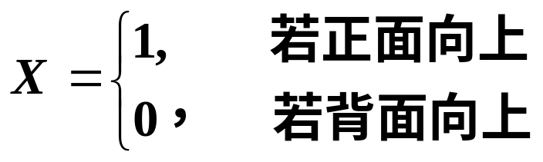
随机变量
随机试验结果的数字化.
例如, 掷硬币试验, 令
定义12.5 设随机试验的样本空间为Ω, 称定义在Ω上的实值
函数X:Ω→R为随机变量. 通常把X(ω)简记作X.
只可能取到有穷个或可数无穷个值(即Ω为离散样本空间)
的随机变量称作离散型随机变量

Slide 3
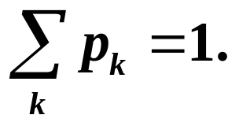
离散型随机变量的分布律
设离散型随机变量X可能取到的值为a₁, a₂,… (有穷个或可
数无穷个), 称
P{X=a_{k}}=p_{k}, k=1,2,…,
为X的概率分布律, 简称为分布律.
性质:
(1) ∀k, 0≤p_{k}≤1,
例如, 掷硬币试验 P{X=1}=0.5, P{X=0}=0.5

Slide 4
实例
例1 套圈游戏. 某人反复套同一个目标, 直到套中为止, 把
套中目标所用的次数记作X. 设他每次套中目标的概率为
p(0<p<1)且是否套中是相互独立的, 试给出X的分布律.
解 P{X=k}=q^{k−1}p, k=1,2,…, 其中q=1−p

Slide 5


随机变量的独立性
定义12.6 设X和Y的分布律分别为
P{X=a_{i}}=p_{i} , i=1,2,…和 P{Y=b_{j}}=q_{j} , j=1,2,…,
如果∀i,j, 事件{X=a_{i}}和{Y=b_{j}}相互独立, 即
P{X=a_{i},Y=b_{j}}=p_{i} q_{j}, i, j=1,2,…,
则称X和Y相互独立.
设X₁, X₂,…, X_{n}是n个离散型随机变量, X_{i}的分布律为
P{X_{i}=a_{ij}}=p_{ij}, j=1,2,…, i=1,2,…,n
如果∀j₁, j₂,…, j_{n}, 事件{X₁= },…, {X_{n}= }相互独立,
则称X₁, X₂,…, X_{n}相互独立.

Slide 6
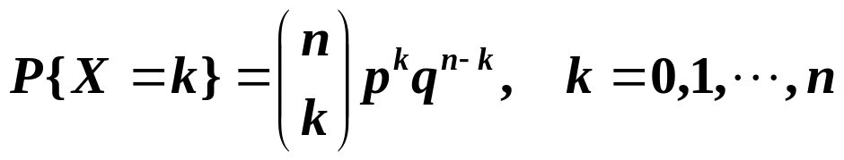
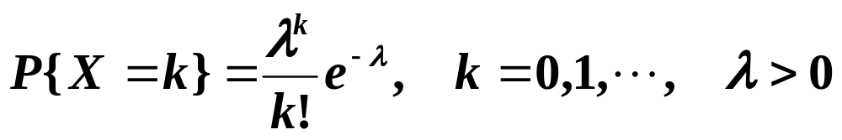
常用分布
1. 0-1分布
P{X=1}=p, P{X=0}=q, 其中q=1−p, 0<p<1.
2. 二项分布B(n,p)
其中q=1−p, 0<p<1.
3. 泊松(Poisson)分布

Slide 7
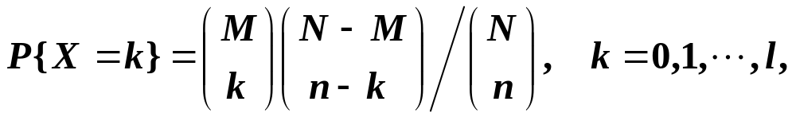
常用分布(续)
4. 超几何分布
其中l = min(n,M).
设有N个球, 其中有M个红球. 从中任取n (n≤N−M)个,
记这n个球中的红球数为X, 则X服从超几何分布.
5. 几何分布
P{X=k}=q^{k−1}p, k=1,2,…, 其中q=1−p,
设在伯努利试验中, 每次试验A发生的概率为p(0<p<1). 把
事件A首次发生时的试验次数记作X, 则X服从几何分布.

Slide 8
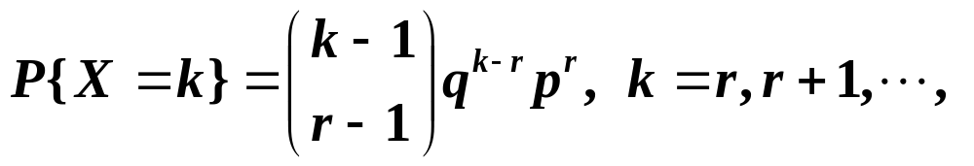
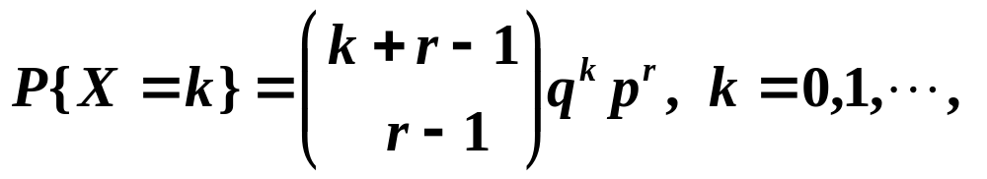
常用分布(续)
6. 巴斯卡(Pascal)分布
其中q=1−p, r为正整数.
设在伯努利试验中, 每次试验A发生的概率为p(0<p<1). 把
A第r次发生时的试验次数记作X, 则X服从巴斯卡分布.
7. 负二项分布
设Y服从巴斯卡分布,令X=Y−r, X是在伯努利试验中事件A
第r次发生前A不发生的次数,则X服从负二项分布.

Slide 9
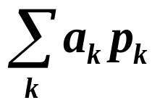
数学期望
定义12.7 设离散型随机变量X的分布律为
P{X=a_{k}}=p_{k}, k=1,2,…
如果 绝对收敛, 则称它是X的数学期望, 简称期望,
记作E(X), 或EX. 即,
E(X)=
例2 0-1分布的数学期望
E(X)=0×q+1×p=p.

Slide 10
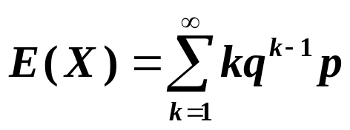
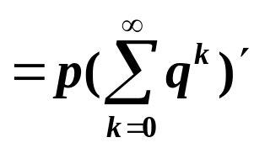
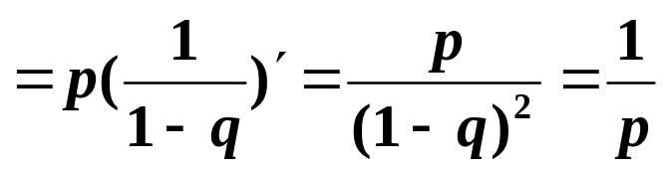
实例
例3 某甲练习打靶, 对一个靶标射击直到击中为止, 然后转
向下一个靶标.设甲的命中率为p(0<p<1), 求甲击中一个靶
标所需的平均射击次数.
解 设对一个靶标射击的次数为X, 分布律为
P{X=k}=q^{k−1}p, k=1,2,…, 其中q=1−p

Slide 11
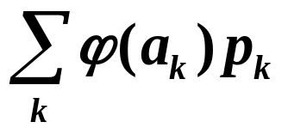
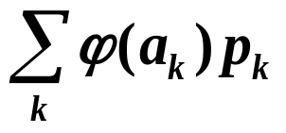
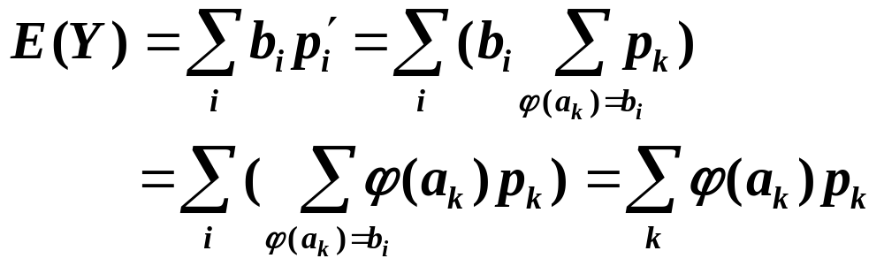
随机变量函数期望的计算公式
定理12.3 设ϕ(x)是一实函数, X是一随机变量, 其分布律为
P{X=a_{k}}=p_{k}, k=1,2,…,
又Y=ϕ(X). 如果 绝对收敛, 则E(Y)=
证 设Y=ϕ(X)的可能取值为b_{i}, i=1,2,…, 记 p_{i}′=P{Y=b_{i}}, 则

Slide 12
期望的性质
性质12.3.1 E(C)=C.
性质12.3.2 E(CX)=CE(X).
性质12.3.3 E(X±Y)=E(X)±E(Y).
更一般地, E(X₁±X₂±…±X_{n})=E(X₁)±E(X₂)±…±E(X_{n}).
性质12.3.4 如果X与Y相互独立, 则E(XY)=E(X)E(Y).
更一般地, 如果X₁,X₂,…,X_{n}相互独立, 则
E(X₁X₂…X_{n})=E(X₁)E(X₂)…E(X_{n}).
性质12.3.5 施瓦兹(Schwarz)不等式
[E(XY)]²≤E(X²)E(Y²).

Slide 13
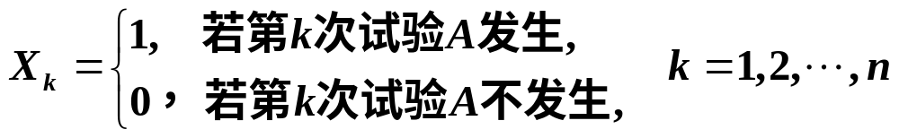
实例
例4 二项分布的数学期望
解 设X~B(n,p),把X看作n次伯努利试验中事件A发生的次
数, 令
则 X=X₁+ X₂+…+X_{n}. 于是,
E(X)= E(X₁)+ E(X₂)+…+ E(X_{n})=np.

Slide 14
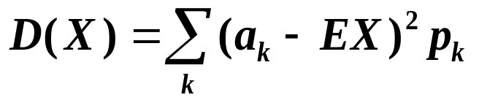
方差
定义12.8 如果E[(X−EX)²]存在, 则称它为随机变量X的方差,
记作D(X)或DX, 即
D(X)=E[(X−EX)²].
设X的分布律为
P{X=a_{k}}=p_{k}, k=1,2,…,
则

Slide 15
方差的计算公式
D(X)=E(X²)−(EX)²
证 D(X)=E[(X−EX)²]
=E[X²−2XEX+(EX)²]
=E(X²)−E(2XEX)+E[(EX)²]
=E(X²)−2(EX)(EX)+(EX)²
=E(X²)−(EX)².
例5 0-1分布的方差
解 EX=p, E(X²)=0²×q +1²×p=p,
DX=p−p²=pq

Slide 16
方差的性质
性质12.3.6 D(C)=0.
性质12.3.7 D(CX)= C²D(X)
性质12.3.8 如果X与Y相互独立, 则D(X±Y)=D(X)+D(Y).
更一般地, 如果X₁,X₂,…,X_{n}相互独立, 则
D(X₁±X₂±…±X_{n})=D(X₁)+D(X₂)+…+D(X_{n}).
例6 二项分布的方差
解 设X~B(n,p), 则X=X₁+X₂+…+ X_{n}, 其中X₁,X₂,…,X_{n}相互
独立且都服从参数为p的0-1分布. 于是,
D(X)=D(X₁)+D(X₂)+…+D(X_{n})=npq, 其中q=1−p.

Slide 17
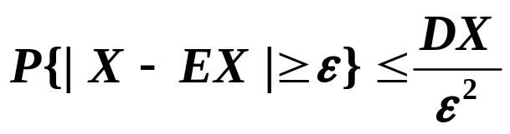
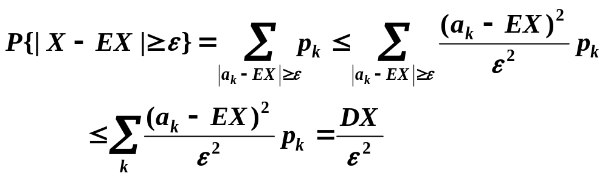
切比雪夫不等式
定理12.4(切比雪夫不等式) 设随机变量X的期望EX和方差
DX存在, 则对任意的ε>0,
证 设X的分布律为P{X=a_{k}}=p_{k}, k=1,2,…., 于是

Slide 18
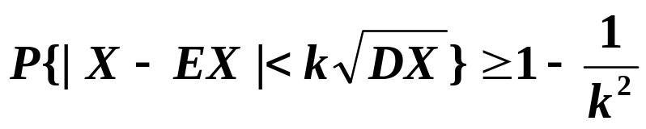
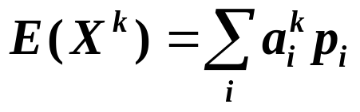
k阶原点矩
DX反映随机变量分布的离散程度
定义12.9 设k是正整数, 若E(X^{k})存在, 则称作X的k阶原点矩
设X的分布律为P{X=a_{i}}=p_{i}, i=1,2,…, 则

Slide 19
12.4 概率母函数
概率母函数
概率母函数的性质
概率母函数的应用

Slide 20
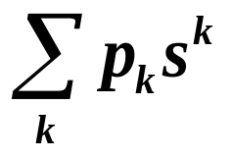
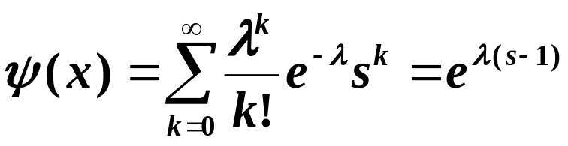
概率母函数
定义12.10 设随机变量X的分布律为P{X=k}=p_{k}, k=0,1,…, 称
ψ_{X}(s)=E(s^{X})= , −1≤s≤1
为X的概率母函数, 简称母函数. 可简记作ψ(s).
ψ_{X}(s)在[−1,1]上绝对且一致收敛,
例1 0-1分布的母函数
解 ψ(s)=q+ps
例2 泊松分布的母函数
解

Slide 21
母函数的性质
性质12.4.1 (线性性质) ψ_{aX+b}(s)= s^{b}ψ_{X}(sª),
其中a,b是非负整数.
性质12.4.2 有限个独立随机变量和的母函数等于各个随机
变量母函数的乘积. 即, 设X₁,X₂,…,X_{n}相互独立, 母函数依
次为 ψ₁(s),ψ₂(s),…, ψ_{n}(s). 又Y=X₁+X₂+…+X_{n}, 则
ψ_{Y}(s)=ψ₁(s)ψ₂(s)…ψ_{n}(s)
性质12.4.3 设E(X²)存在, 则
E(X)= ψ ′(1), E(X²)= ψ ′′(1)+ψ ′(1),
D(X)= ψ ′′(1)+ ψ ′(1)−[ψ ′(1)]².

Slide 22
性质12.4.3的证明
已知E(X²)=Σk²p_{k}存在, 当−1≤ s ≤1时,
Σ|(p_{k}s^{k})′|=Σ|kp_{k}s^{k−1}| ≤ Σkp_{k} ≤ Σk²p_{k}
Σ|(p_{k}s^{k})′′|=Σ|k(k−1)p_{k}s^{k−2}| ≤ Σk²p_{k}
Σkp_{k}s^{k−1}和 Σk(k−1)p_{k}s^{k−2}在[−1,1]上一致收敛, 故
ψ ′(s)=Σkp_{k}s^{k−1}, ψ ′′(s)=Σk(k−1)p_{k}s^{k−2}.
ψ ′(1)= Σkp_{k}=E(X), ψ ′′(1)=Σk(k−1)p_{k}= E(X²)−E(X),
E(X)=ψ ′(1), E(X²)=ψ ′′(1)+ψ ′(1),
D(X)=ψ ′′(1)+ψ ′(1)−[ψ ′(1)]²

Slide 23
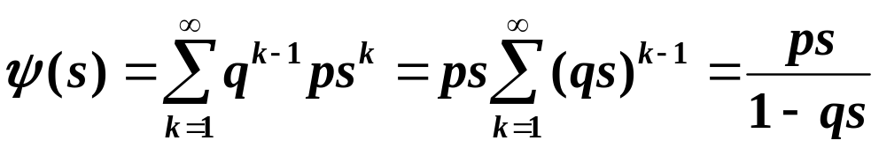
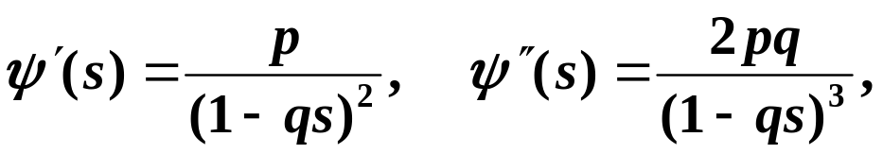
实例
例3 二项分布的母函数
解 设X~B(n,p), 则X=X₁+…+ X_{n}, 诸X_{i}独立且服从0-1分布
ψ_{Y}(s)= (q+ps)^{n}
例4 利用母函数计算几何分布的期望和方差
解 P{X=k}=q^{k−1}p, k=1,2,…, 其中q=1−p,

Slide 24
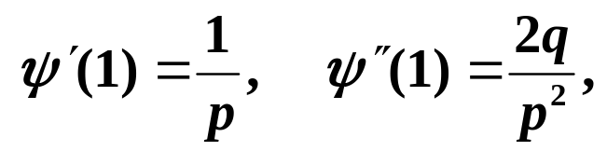
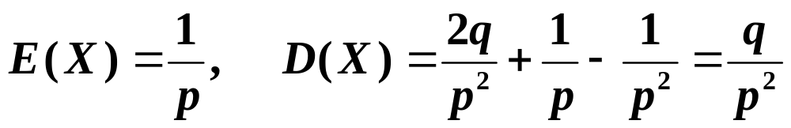
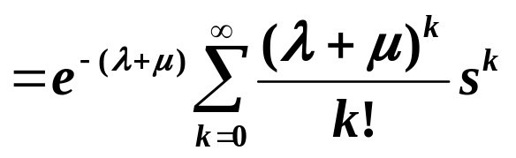
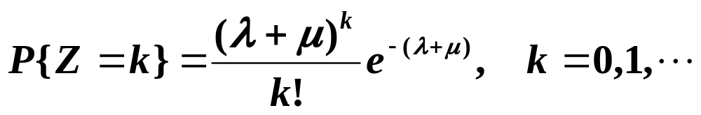
实例
例4(续)
例5 设X,Y分别服从参数λ,μ的泊松分布且相互独立,
求Z=X+Y的分布律.
解 ψ_{X}(s)= e^{λ(s−1)}, ψ_{Y}(s)= e^{μ(s−1)}
ψ_{Z}(s)= e^{λ(s−1)}·e^{μ(s−1)} = e^{(λ+μ)(s−1)}

Slide 25
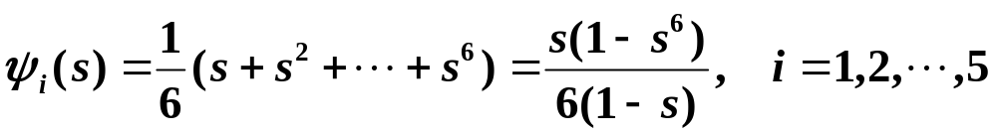
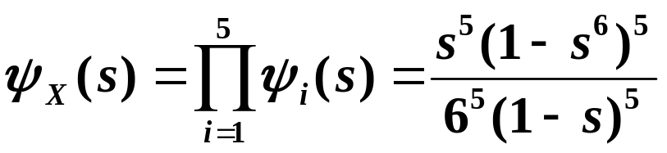
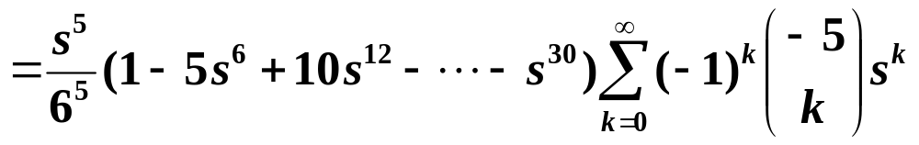
实例
例6 掷5枚骰子. 假设骰子都是均匀的, 求5枚骰子的点数
之和等于15的概率.
解 记X_{i}为第i枚骰子的点数, i=1,2,…,5, X=X₁+ X₂+…+ X₅.
P{X_{i}=k}=1/6, k=1,2,…,6

Slide 26
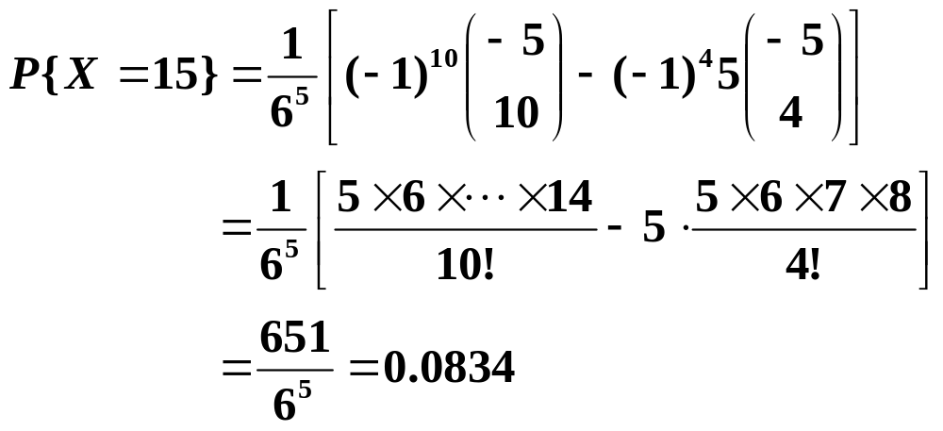
实例
例6(续) ψ_{X}(s)中s¹⁵的系数为

